Slide 1
Kapitola P2.3
Štvorcové siete

Slide 2
Tereňová
Štvorcová sieť
Sieť je v priečelnej polohe vzhľadom k priemetni, ak jedna jej stena je rovnobežná s priemetňou.
Sieť je v nepriečelnej polohe vzhľadom k priemetni, ak žiadna jej stena nie je rovnobežná s priemetňou.
ρ
ρ
H
S
H
S
π
π
z
z
Kocka a štvorcová sieť v priečelnej polohe
Kocka a štvorcová sieť v nepriečelnej polohe
Poznámka: Štvorcovú sieť používame na zobrazenie objektov.

Slide 3
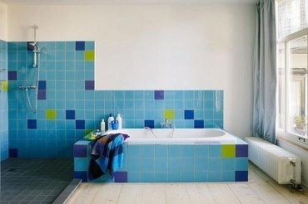
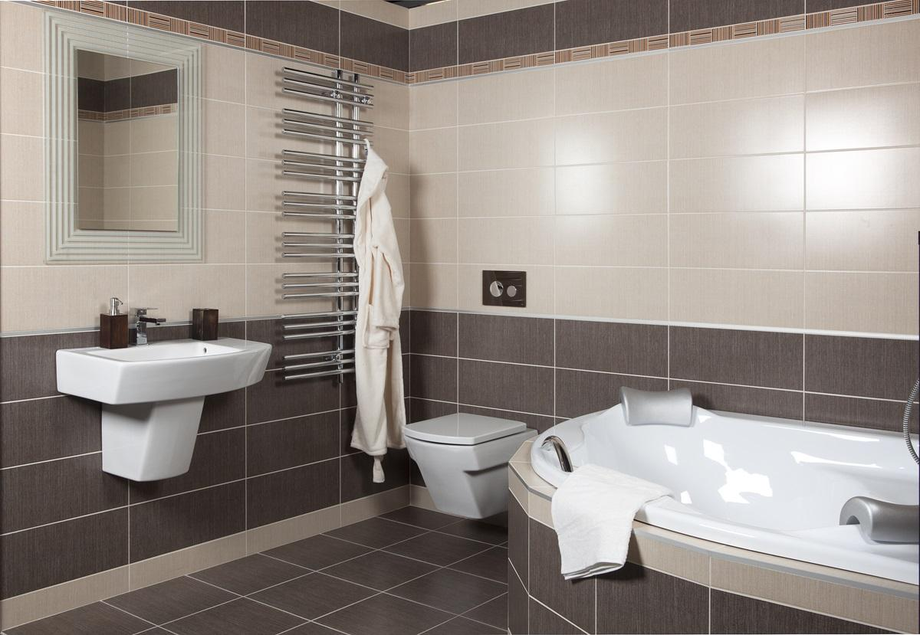
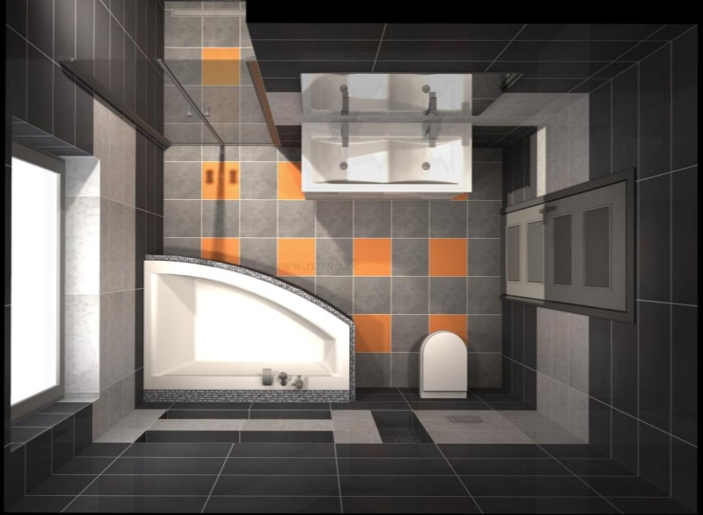
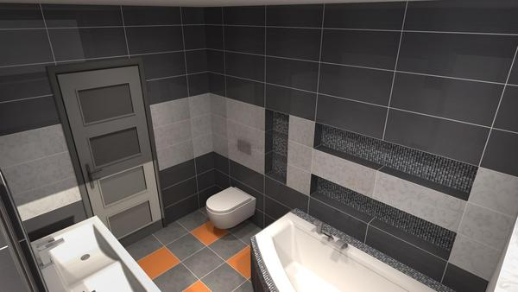
Sieť v priečelnej polohe
Sieť v nepriečelnej polohe
https://lepsiebyvanie.centrum.sk/kupelne/833195/modra-kupelna-doma-ako-pri-mori
https://www.modrastrecha.sk/forum/kupelna/ake-doplnky-do-hnedej-kupelne/
https://www.modrastrecha.sk/forum/kupelna/nasa-vizualizacia-kupelne-vas-nazor/

Slide 4
Štvorcová sieť v priečelnej polohe

Slide 5
Tereňová
Štvorcová sieť v priečelnej polohe
Štvorcová sieť obsahuje 3 smery priamok:
hĺbkové priamky, ich úbežník je hlavný bod H
vodorovné priamky rovnobežné so základnicou z, ich úbežník je nevlastný bod ∞U¹_{s}
zvislé priamky, ich úbežník je nevlastný bod ∞U²_{s}
Štvorec ABCD leží v základnej rovine π.
AB || ρ → ∞U^{AB}_{s} je nevlastný bod ∞U¹_{s}
BC ⊥ ρ → U^{BC}_{s} = H
ρ
∞U²_{s}
k^{d}
Úbežníky uhlopriečok štvorca ABCD:
∡ (AC, ρ) = 45° → U^{AC}_{s} = k^{d} ∩ h = D^{P}
∡ (BD, ρ) = 45° → U^{BD}_{s} = k^{d} ∩ h = D^{Ľ}
Priesečníky dištančnej kružnice k^{d} s horizontom h sa nazývajú dištančníky
(ľavý dištančník D^{Ľ} a pravý dištančník D^{P}).
∞U¹_{s}
h
D^{Ľ}
K
N
X
π'
H
Y
S
45°
45°
D^{P}
L
M
V
U
Štvorec KLMN leží v zvislej rovine kolmej na priemetňu ρ.
KL || ρ → ∞U^{KL}_{s} je nevlastný bod ∞U²_{s}
KN ⊥ ρ → U^{KN}_{s} = H
π
S₁
D
H₁
A
C
B
z
Štvorec XYUV, ktorý leží v rovine rovnobežnej s priemetňou ρ, sa zobrazí do štvorca. Veľkosť štvorca sa nezachová.
XY || ρ → ∞U^{XY}_{s} je nevlastný bod ∞U¹_{s}
XV || ρ → ∞U^{XV}_{s} je nevlastný bod ∞U²_{s}

Slide 6
Tereňová
Štvorcová sieť v priečelnej polohe
Zvyčajne zostrojujeme štvorcovú sieť v základnej rovine, v zvislej rovine kolmej na priemetňu (vľavo alebo vpravo od objektu) a v rovine rovnobežnej s priemetňou (za objektom).
Je vhodné zvoliť jednu stranu siete v základnej rovine na základnici z, kde sa zachováva dĺžka úsečiek. Dĺžka úsečiek sa zachováva aj na zvislej priamke k ⊂ ρ.
ρ
Zmenšenie perspektívy siete:
Objekty a štvorcovú sieť budeme zobrazovať v zmenšení (v mierke). Vzdialenosť základnice a horizontu zmenšíme podľa požiadaviek, prípadne podľa veľkosti nákresne (papiera).
k^{d}
k
h
π'
Príklad. Výška horizontu je 180 cm a strana štvorca je 60 cm. Zobrazte zmenšenie perspektívy, keď je výška horizontu 9 cm a dištancia je 13 cm.
d = 260 cm
H
S
180 cm
13 cm
k^{d}
Nákresňa (papier):
H
h
π
9 cm
S₁
z
H₁
|h, z| = 180 cm – v skutočnosti
|h, z| = 9 cm – zmenšené (v mierke)
–––––––––––––––––––––––––––––
Mierka je 9 : 180 = 1 : 20
z
Poznámka: Výšku horizontu a veľkosť štvorca volíme podľa objektu, ktorý chceme zobraziť. Pre menšie interiéry volíme obvykle výšku horizontu podobnú výške postavy, t. j. 160 – 180 cm.
Zmenšená strana štvorca: 60 . 9 / 180 = 3 cm
Skutočná dištancia: 13 . 180 / 9 = 260 cm

Slide 7
V lineárnej perspektíve zostrojte obraz štvorcovej siete v priečelnej polohe. Strana štvorca je 60 cm. Výška horizontu je 140 cm. Štvorcovú sieť zobrazte v zmenšení, keď je výška horizontu 7 cm a dištancia 18 cm.
P17
Príklad rysujte na papier A4 na šírku.
Tereňová
Postup rysovania:
1) Vypočítame mierku:
|h, z| = 140 cm – v skutočnosti
|h, z| = 7 cm – zmenšené (v mierke)
–––––––––––––––––––––––––––––
Mierka je 7 : 140 = 1 : 20
Výpočet skutočnej dištancie:
7 cm...............140 cm
18 cm...................d cm
–––––––––––––––––––––
18 / 7 = d / 140
d = 18 . 140 / 7
d = 360 cm
Výpočet zmenšenej dĺžky strany štvorca (v mierke):
7 cm...............140 cm
x cm.................60 cm
–––––––––––––––––––––
x / 7 = 60 / 140
x = 60 . 7 / 140
x = 3 cm
Poznámka: Výpočet skutočnej dištancie nie je potrebný pre zobrazenie perspektívy siete, preto v ďalších príkladoch nebudeme počítať skutočnú dištanciu.

Slide 8
V lineárnej perspektíve zostrojte obraz štvorcovej siete v priečelnej polohe. Strana štvorca je 60 cm. Výška horizontu je 140 cm. Štvorcovú sieť zobrazte v zmenšení, keď je výška horizontu 7 cm a dištancia 18 cm.
Tereňová
Postup rysovania:
2) Zobrazíme základnicu, horizont a hlavný bod.
|h, z| = 7 cm
Poznámka: Hlavný bod zvoľte tak, aby bol jeden dištančník (ľavý alebo pravý) dostupný v nákresni.
|HD^{Ľ}| = d = 18 cm
D^{Ľ}
H
h
k^{d}
7 cm
z

Slide 9
V lineárnej perspektíve zostrojte obraz štvorcovej siete v priečelnej polohe. Strana štvorca je 60 cm. Výška horizontu je 140 cm. Štvorcovú sieť zobrazte v zmenšení, keď je výška horizontu 7 cm a dištancia 18 cm.
Tereňová
Postup rysovania:
3) Zobrazíme štvorcovú sieť v základnej rovine. Jedna strana siete je na základnici z a ľubovoľný bod A ∈ z je vrchol jedného štvorca. Pri konštrukcii perspektívy štvorcov použijeme úbežník uhlopriečok štvorcov, t. j. dištančník.
Poznámka: Štvorcová sieť leží v zornom kužeľovom priestore, t. j. obraz siete je v kružnici správneho zobrazenia k^{z}. Pre ϕ = 45° je k^{z} = k^{d}.
D^{Ľ}
H
h
k^{d}
7 cm
D
C
z
A
3 cm
B
3 cm
3 cm
3 cm
3 cm

Slide 10
V lineárnej perspektíve zostrojte obraz štvorcovej siete v priečelnej polohe. Strana štvorca je 60 cm. Výška horizontu je 140 cm. Štvorcovú sieť zobrazte v zmenšení, keď je výška horizontu 7 cm a dištancia 18 cm.
k
Tereňová
Postup rysovania:
4) Zobrazíme štvorcovú sieť v zvislej rovine kolmej na priemetňu ρ. Na zvislej priamke k, A ∈ k, sa zachováva dĺžka.
3 cm
3 cm
D^{Ľ}
3 cm
H
h
3 cm
k^{d}
7 cm
3 cm
D
C
z
A
3 cm
B
3 cm
3 cm
3 cm
3 cm

Slide 11
V lineárnej perspektíve zostrojte obraz štvorcovej siete v priečelnej polohe. Strana štvorca je 60 cm. Výška horizontu je 140 cm. Štvorcovú sieť zobrazte v zmenšení, keď je výška horizontu 7 cm a dištancia 18 cm.
k
Tereňová
Postup rysovania:
5) Zobrazíme štvorcovú sieť v rovine rovnobežnej s priemetňou. Štvorce sa zobrazia do štvorcov.
6) Doplníme štvorcovú sieť v zvislej rovine a vo vodorovnej rovine.
Poznámka: Tieto siete môžeme podľa potreby vynechať.
D^{Ľ}
H
h
k^{d}
7 cm
3 cm
D
C
z
A
3 cm
B
3 cm
3 cm
3 cm
3 cm

Slide 12
Tereňová
Poznámka: Ak v nákresni nie je dostupný žiadny dištančník, tak zostrojíme stred Q úsečky AB. Úbežník priamky QD je bod D^{Ľ}/2 na horizonte h, |HD^{Ľ}/2| = d/2.
∞D^{Ľ}/2
∞D^{Ľ}
D
C
k^{d/2}
A
Q
B
d/2
D^{Ľ}
D^{Ľ}/2
H
h
k^{d}
D
C
z
A
Q
B
3 cm
3 cm
3 cm
3 cm
3 cm

Slide 13
Tereňová
Štvorcová sieť v priečelnej polohe
Výška horizontu a poloha hlavného bodu vplývajú na výsledný obraz štvorcovej siete.
H
z
h
H
h
z
H
h
h
H
z
z
Poznámka: Táto perspektíva je niekedy nesprávne nazývaná jednoúbežníková perspektíva. Na zobrazenie štvorcovej siete sme použili tri úbežníky, z ktorých len jeden je vlastný bod (hlavný bod). Objekt, ktorý zobrazujeme pomocou tejto siete, môže obsahovať priamky ľubovoľných smerov (pozri príklad P19).

Slide 14
V lineárnej perspektíve zostrojte obraz kružnice, ktorá je vpísaná do štvorca KLMN v štvorcovej sieti z príkladu P17.
k
Tereňová
P18
N
Kružnica vpísaná do štvorca KLMN leží v zvislej rovine kolmej na priemetňu ρ. Kružnica sa zobrazí do elipsy.
M
D^{Ľ}
H
h
L
k^{d}
7 cm
K
3 cm
D
C
z
A
3 cm
B
3 cm
3 cm
3 cm
3 cm

Slide 15
V lineárnej perspektíve zostrojte obraz kružnice, ktorá je vpísaná do štvorca KLMN v štvorcovej sieti z príkladu P17.
k
Tereňová
Postup rysovania:
1) Kružnica má stred v bode O a prechádza bodmi 1, 2, 3 a 4. Konštrukciou 8 bodov a 8 dotyčníc (pozri príklad P12 v kapitole P2.1) zostrojíme body 5, 6, 7 a 8 elipsy a dotyčnice elipsy v týchto bodoch.
N
4
8
7
M
Poznámka: Bod O nie je stred elipsy.
1
O
3
D^{Ľ}
H
h
K_{o}
6
5
L
k^{d}
45°
2
7 cm
K
3 cm
D
C
z
A
3 cm
B
3 cm
3 cm
3 cm
3 cm

Slide 16
V lineárnej perspektíve zostrojte pomocou štvorcovej siete v priečelnej polohe obraz objektu, ktorého podstava leží v základnej rovine. Objekt je daný pôdorysom a nárysom v štvorcovej sieti. Strana štvorca je 40 cm. Výška horizontu je 160 cm. Objekt zobrazte v zmenšení, keď je výška horizontu 8 cm a dištancia 18 cm.
P19
Príklad rysujte na papier A4 na šírku.
Postup rysovania:
1) Vypočítame mierku:
h₂
|h, z| = 160 cm – v skutočnosti
|h, z| = 8 cm – zmenšené (v mierke)
–––––––––––––––––––––
Mierka je 8 : 160 = 1 : 20
x_{1,2}
= z₂
Výpočet zmenšenej dĺžky strany štvorca (v mierke):
8 cm...............160 cm
x cm.................40 cm
–––––––––––––––––––––
x / 8 = 40 / 160
x = 2 cm
ρ₁
Poznámka: Priemetňu ρ zvolíme tak, aby štvorcová sieť bola v priečelnej polohe. Priemetňa je rovnobežná s nárysňou a jedna stena objektu leží v priemetni. Podľa zadaných rozmerov je horizont vo výške 4 štvorcov. Na zobrazenie objektu stačí zostrojiť sieť 7x5 štvorcov v základnej rovine a 7 štvorcov do výšky.
Tereňová

Slide 17
V lineárnej perspektíve zostrojte pomocou štvorcovej siete v priečelnej polohe obraz objektu, ktorého podstava leží v základnej rovine. Objekt je daný pôdorysom a nárysom v štvorcovej sieti. Strana štvorca je 40 cm. Výška horizontu je 160 cm. Objekt zobrazte v zmenšení, keď je výška horizontu 8 cm a dištancia 18 cm.
Postup rysovania:
2) Zobrazíme základnicu, horizont a hlavný bod.
|h, z| = 8 cm
h₂
Poznámka: Hlavný bod zvoľte tak, aby bol jeden dištančník (ľavý alebo pravý) dostupný v nákresni.
|HD^{P}| = d = 18 cm
x_{1,2}
H
D^{P}
h
k^{d}
8 cm
z
Tereňová

Slide 18
V lineárnej perspektíve zostrojte pomocou štvorcovej siete v priečelnej polohe obraz objektu, ktorého podstava leží v základnej rovine. Objekt je daný pôdorysom a nárysom v štvorcovej sieti. Strana štvorca je 40 cm. Výška horizontu je 160 cm. Objekt zobrazte v zmenšení, keď je výška horizontu 8 cm a dištancia 18 cm.
k
Postup rysovania:
3) Zobrazíme štvorcovú sieť 7x5x7 (pozri príklad P17).
Poznámka: Štvorcová sieť leží v zornom kužeľovom priestore, t. j. obraz siete je v kružnici správneho zobrazenia k^{z}. Pre ϕ = 45° je k^{z} = k^{d}.
h₂
2 cm
x_{1,2}
2 cm
2 cm
H
D^{P}
h
2 cm
2 cm
k^{d}
8 cm
2 cm
2 cm
A
2 cm
2 cm
2 cm
2 cm
2 cm
2 cm
2 cm
z
Tereňová

Slide 19
V lineárnej perspektíve zostrojte pomocou štvorcovej siete v priečelnej polohe obraz objektu, ktorého podstava leží v základnej rovine. Objekt je daný pôdorysom a nárysom v štvorcovej sieti. Strana štvorca je 40 cm. Výška horizontu je 160 cm. Objekt zobrazte v zmenšení, keď je výška horizontu 8 cm a dištancia 18 cm.
k
Postup rysovania:
4) Zobrazíme 2 hranoly, z ktorých sa skladá objekt. Doplníme úbežník U vodorovných hrán, U ∈ h.
h₂
x_{1,2}
U
H
D^{P}
h
k^{d}
8 cm
A
z
Tereňová

Slide 20
V lineárnej perspektíve zostrojte pomocou štvorcovej siete v priečelnej polohe obraz objektu, ktorého podstava leží v základnej rovine. Objekt je daný pôdorysom a nárysom v štvorcovej sieti. Strana štvorca je 40 cm. Výška horizontu je 160 cm. Objekt zobrazte v zmenšení, keď je výška horizontu 8 cm a dištancia 18 cm.
k
Postup rysovania:
5) Zobrazíme kružnicu v základnej rovine so stredom O. Kružnica je vpísaná do štvorca KLMN. Elipsu zostrojíme konštrukciou 8 bodov a 8 dotyčníc (pozri príklad P12 v kapitole P2.1).
h₂
x_{1,2}
N₁
M₁
K₁
L₁
U
H
D^{P}
h
k^{d}
8 cm
N
M
O
K
45°
L
A
z
L_{o}
Tereňová

Slide 21
V lineárnej perspektíve zostrojte pomocou štvorcovej siete v priečelnej polohe obraz objektu, ktorého podstava leží v základnej rovine. Objekt je daný pôdorysom a nárysom v štvorcovej sieti. Strana štvorca je 40 cm. Výška horizontu je 160 cm. Objekt zobrazte v zmenšení, keď je výška horizontu 8 cm a dištancia 18 cm.
k
Postup rysovania:
6) Pomocou zvislých priamok zostrojíme body elipsy v rovine rovnobežnej so základnou rovinou.
Poznámka: Zostrojené elipsy nie sú rovnaké.
7) Doplníme obrys valca.
h₂
x_{1,2}
U
H
D^{P}
h
k^{d}
8 cm
O
A
z
Tereňová

Slide 22
V lineárnej perspektíve zostrojte pomocou štvorcovej siete v priečelnej polohe obraz objektu, ktorého podstava leží v základnej rovine. Objekt je daný pôdorysom a nárysom v štvorcovej sieti. Strana štvorca je 40 cm. Výška horizontu je 160 cm. Objekt zobrazte v zmenšení, keď je výška horizontu 8 cm a dištancia 18 cm.
k
Postup rysovania:
8) Zobrazíme iba viditeľné hrany objektu.
h₂
x_{1,2}
U
H
D^{P}
h
k^{d}
8 cm
A
z
Tereňová

Slide 23
Poznámka: Ak nezáleží na skutočných rozmeroch (výška horizontu a strana štvorca), tak tieto rozmery nie sú potrebné pre zobrazenie siete a objektu v lineárnej perspektíve. Stačí vedieť, v akej výške je horizont.
Príklad. V lineárnej perspektíve zostrojte pomocou štvorcovej siete v priečelnej polohe obraz objektu, ktorého podstava leží v základnej rovine. Objekt je daný pôdorysom a nárysom v štvorcovej sieti. Horizont je vo výške 4 štvorcov.
h₂
Zobrazíme základnicu, horizont a hlavný bod. Výška horizontu je ľubovoľná.
Horizont je vo výške 4 štvorcov, t. j. vzdialenosť základnice a horizontu rozdelíme sa 4 zhodné časti. Tým určíme dĺžku x strany štvorca.
Zvolíme dištanciu v nákresni.
Pokračujeme ako v predchádzajúcom príklade.
x_{1,2}
H
h
x
x
x
x
z
Tereňová

Slide 24
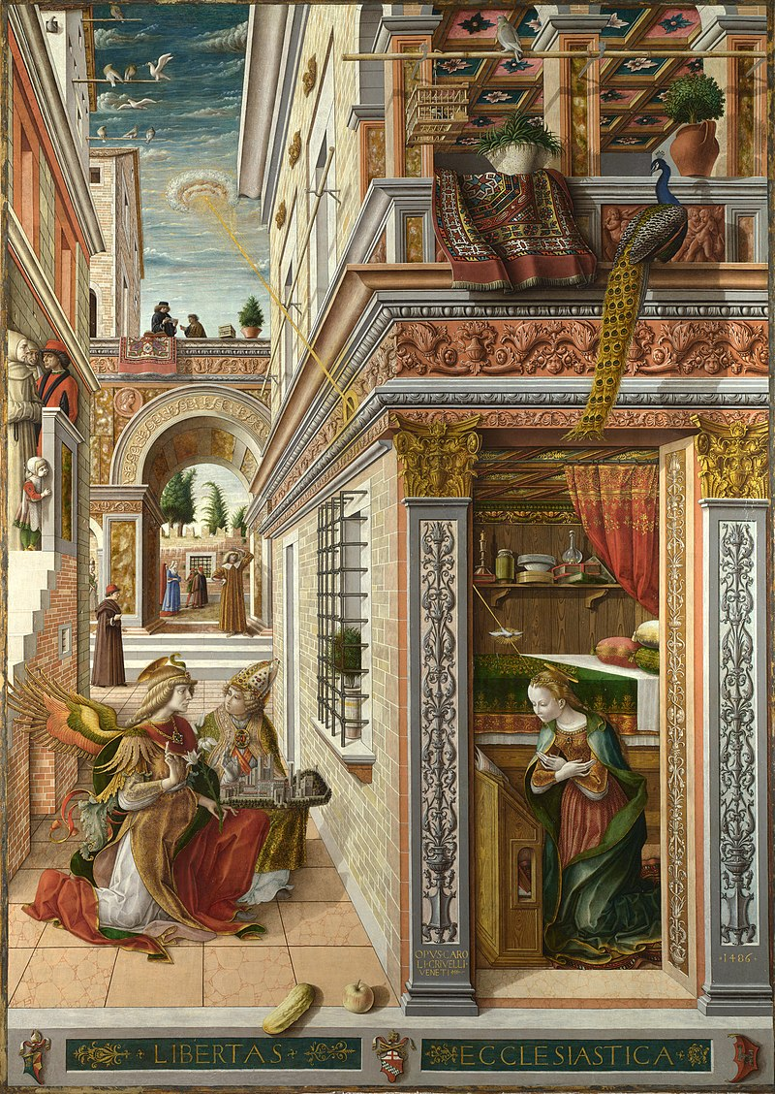
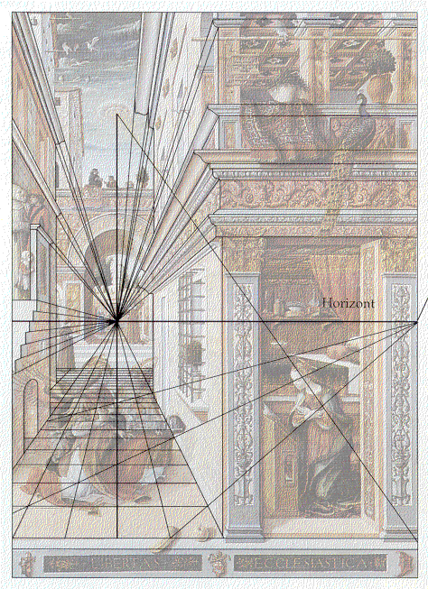
Použitie perspektívy v umení – štvorcová sieť v priečelnej polohe
Carlo Crivelli: Zvestovanie so sv. Emidiom, 1486
Obraz v Národnej galérii v Londýne
Zdroj obrázkov: [A. Coleová: Perspektíva]

Slide 25
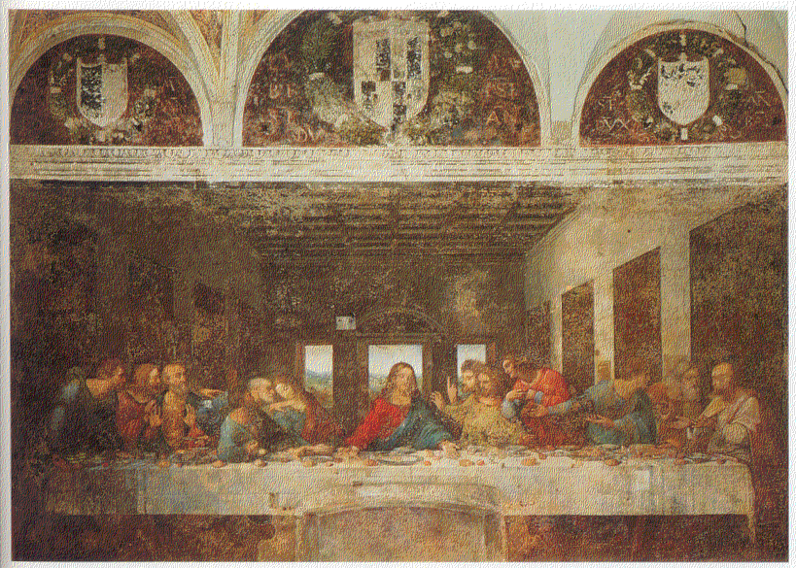
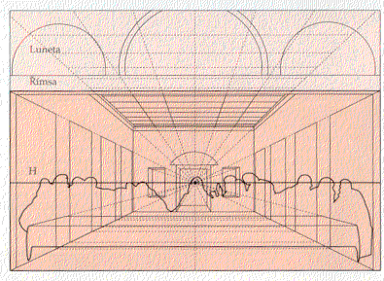
Použitie perspektívy v umení – štvorcová sieť v priečelnej polohe
Leonardo da Vinci: Posledná večera, 1498
Zdroj obrázkov: [A. Coleová: Perspektíva]

Slide 26
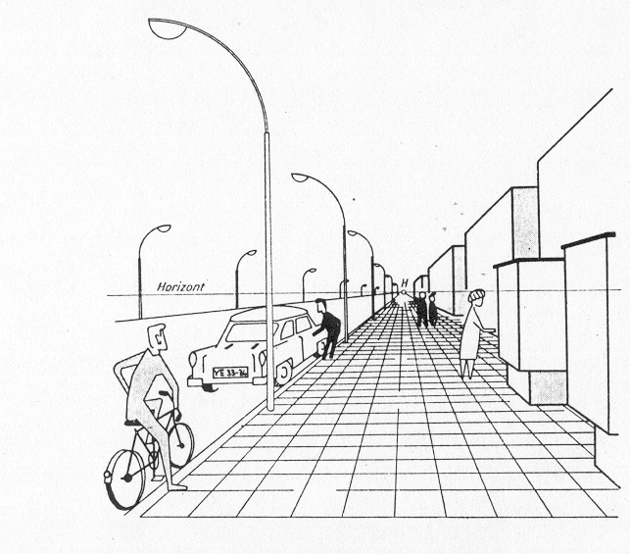
Perspektíva ulice – štvorcová sieť v priečelnej polohe
Zdroj obrázka: [Fucke, Kirch, Nickel]

Slide 27
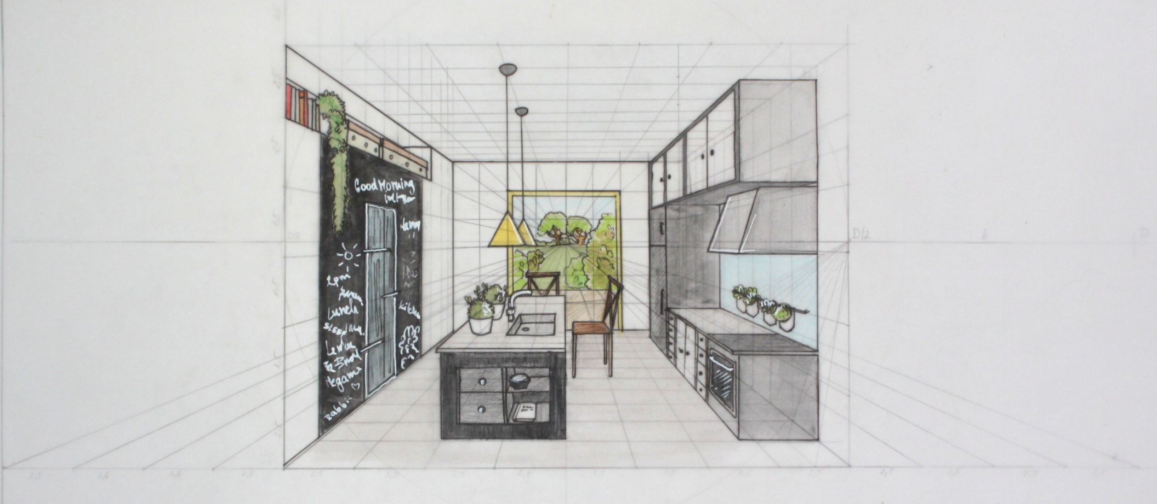
Návrh interiéru – štvorcová sieť v priečelnej polohe
Poznámka: Štvorcové siete sú vhodné ako podklad pri kreslení návrhu interiéru alebo exteriéru.
Práca študenta: Lenka Brabcová, FA STU, školský rok 2012/13

Slide 28
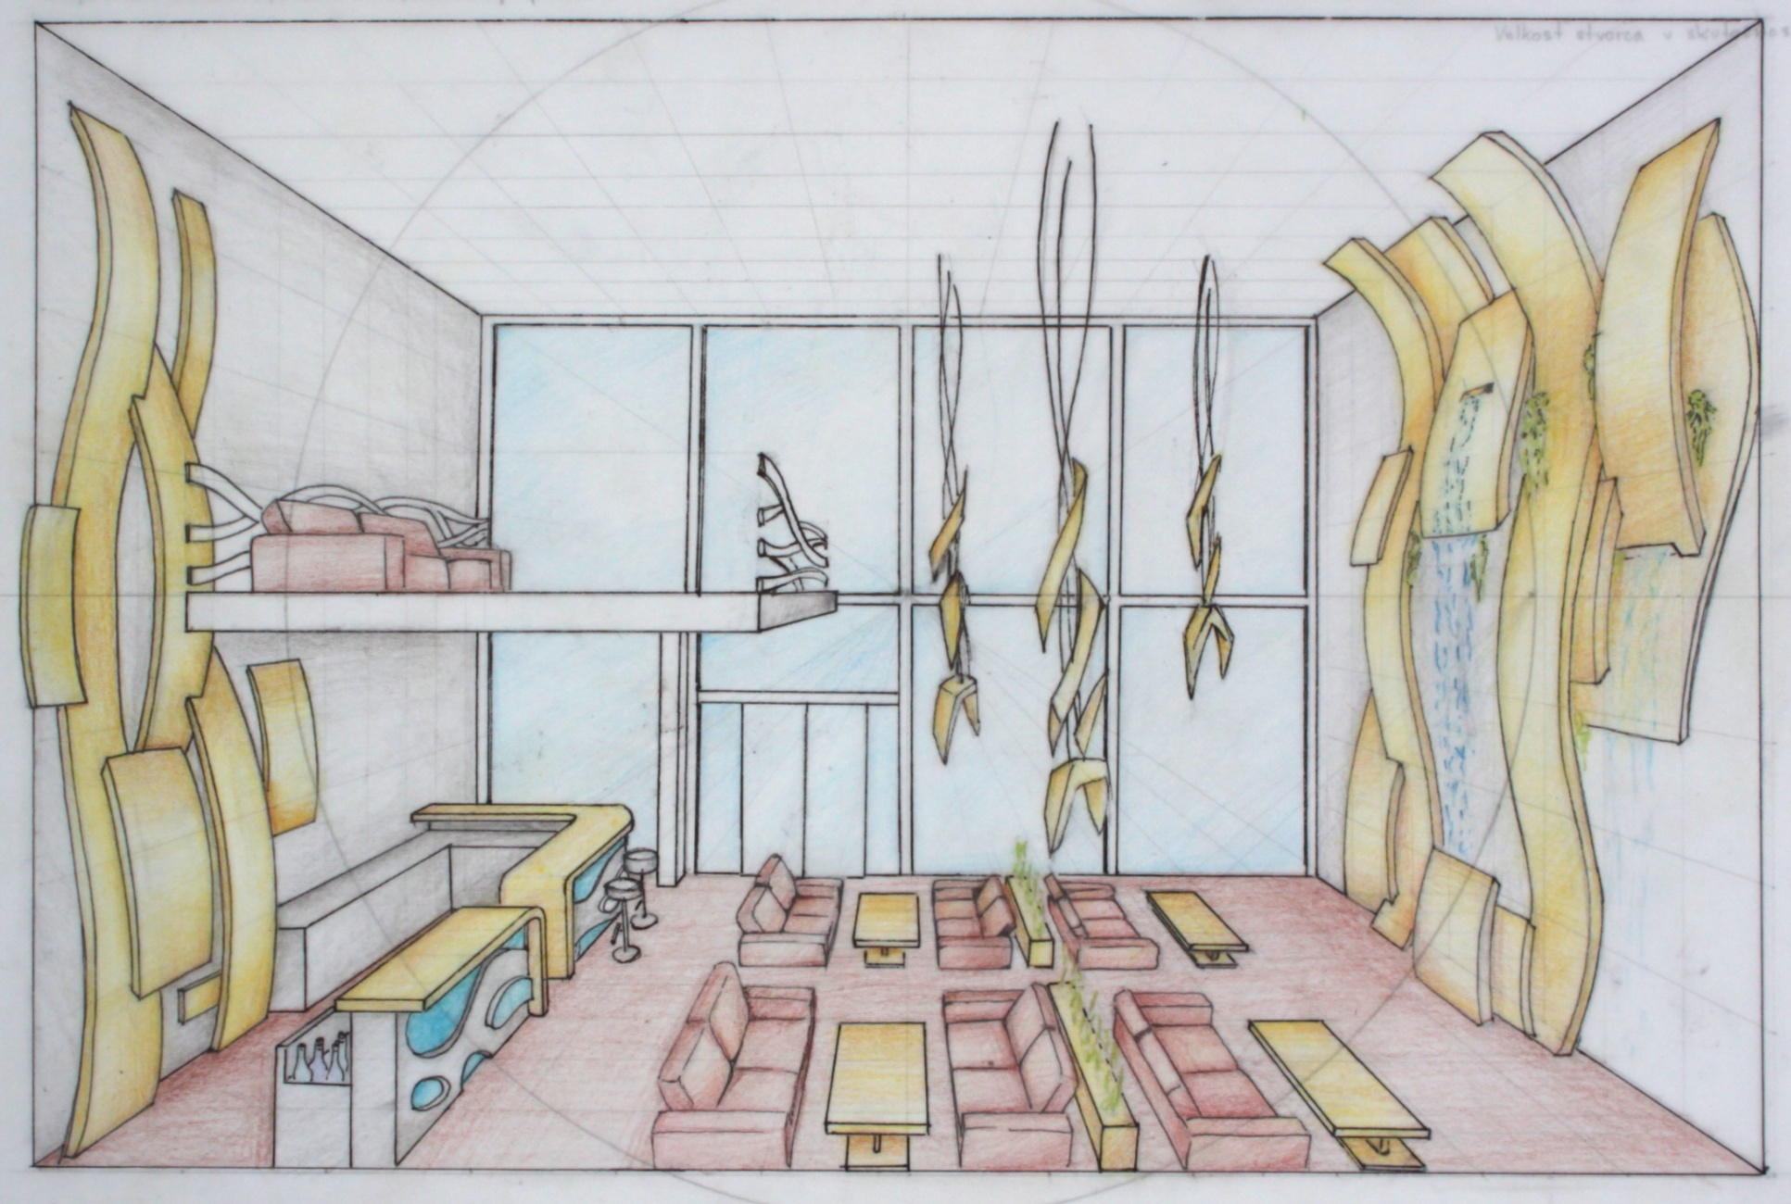
Návrh interiéru – štvorcová sieť v priečelnej polohe
Práca študenta: Marko Bača, VŠVU, školský rok 2012/13

Slide 29
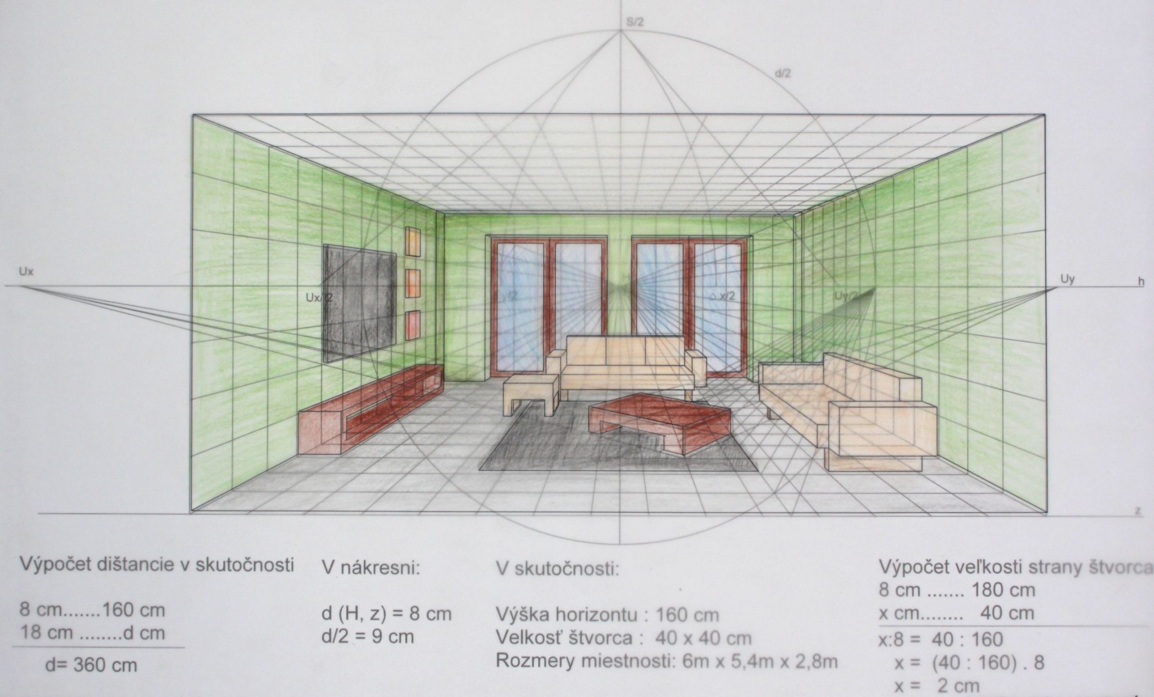
Návrh interiéru – štvorcová sieť v priečelnej polohe
Práca študenta: Anita Czaniková, FA STU, školský rok 2012/13

Slide 30
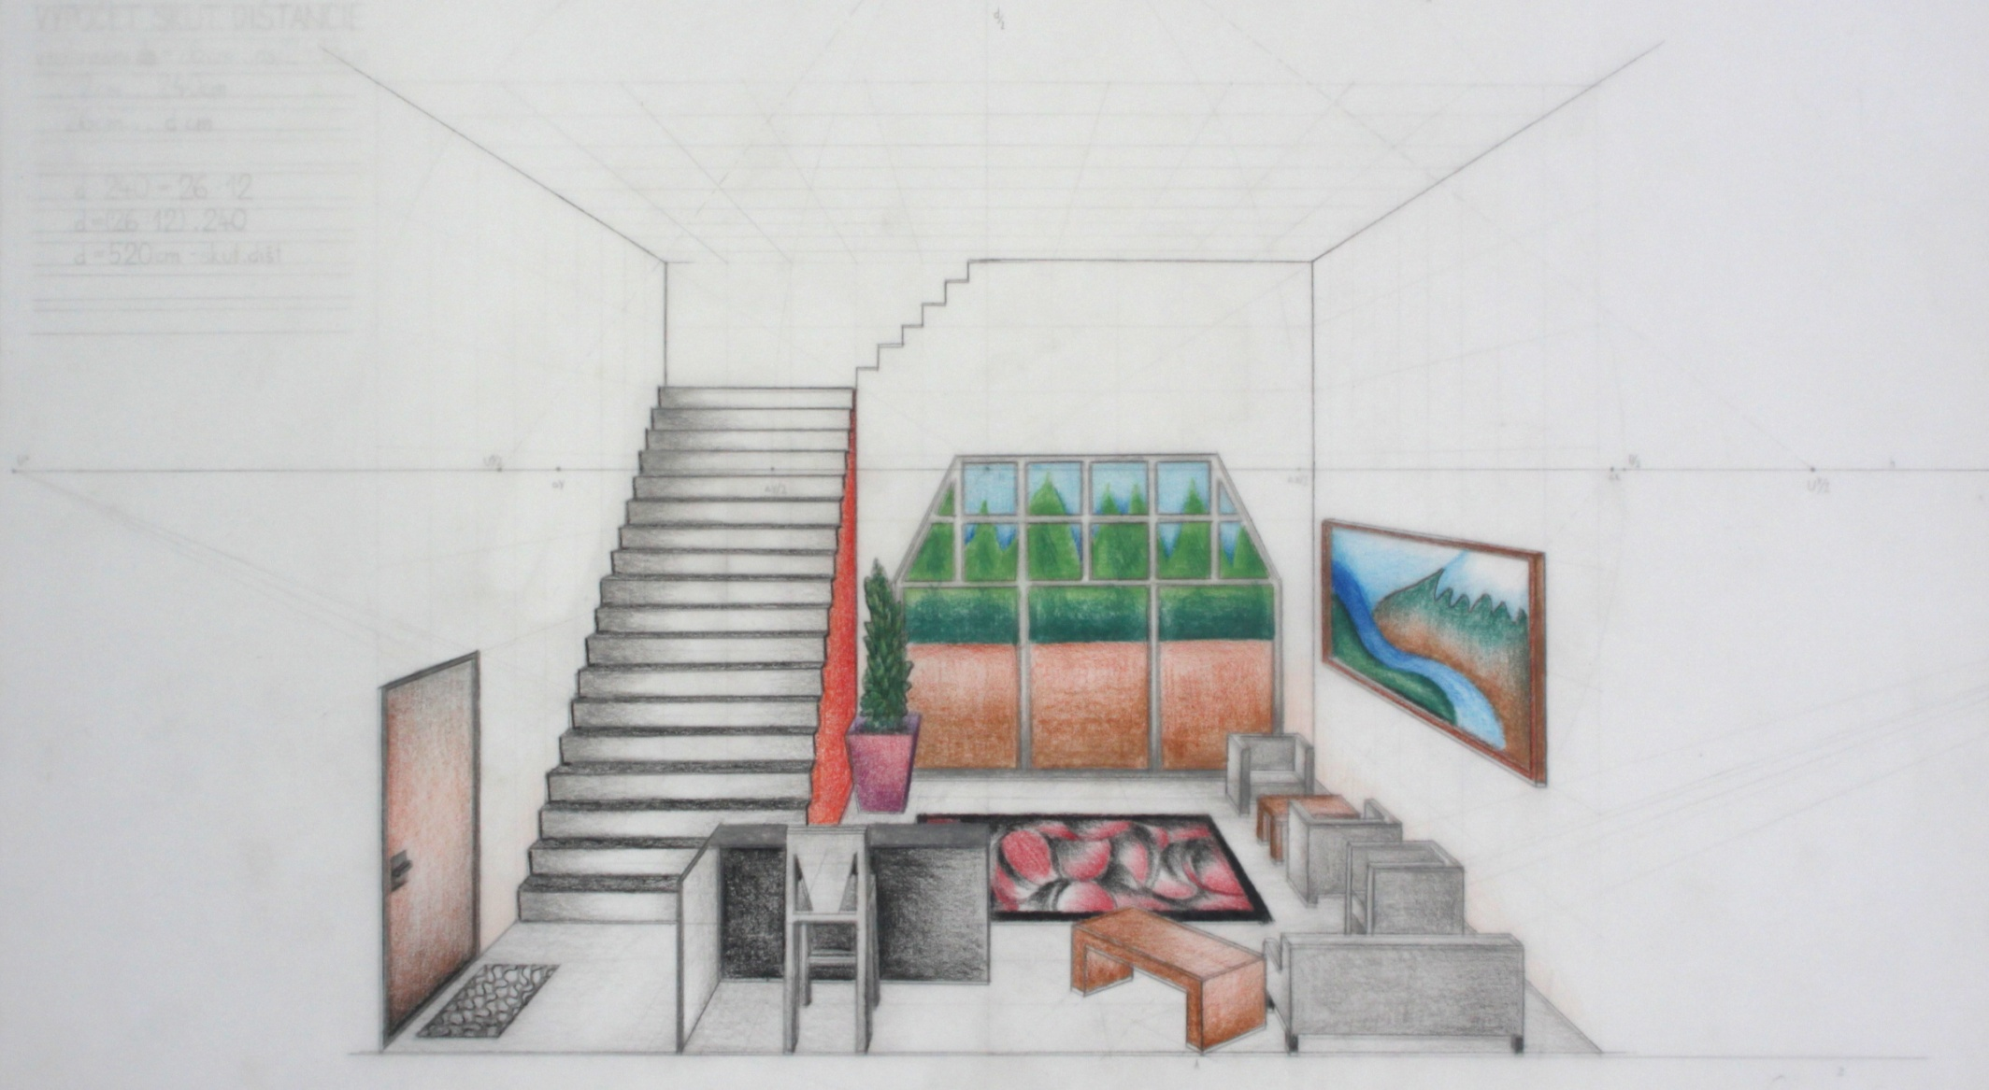
Návrh interiéru – štvorcová sieť v priečelnej polohe
Práca študenta: Miriam Mojžišová, FA STU, školský rok 2013/14

Slide 31
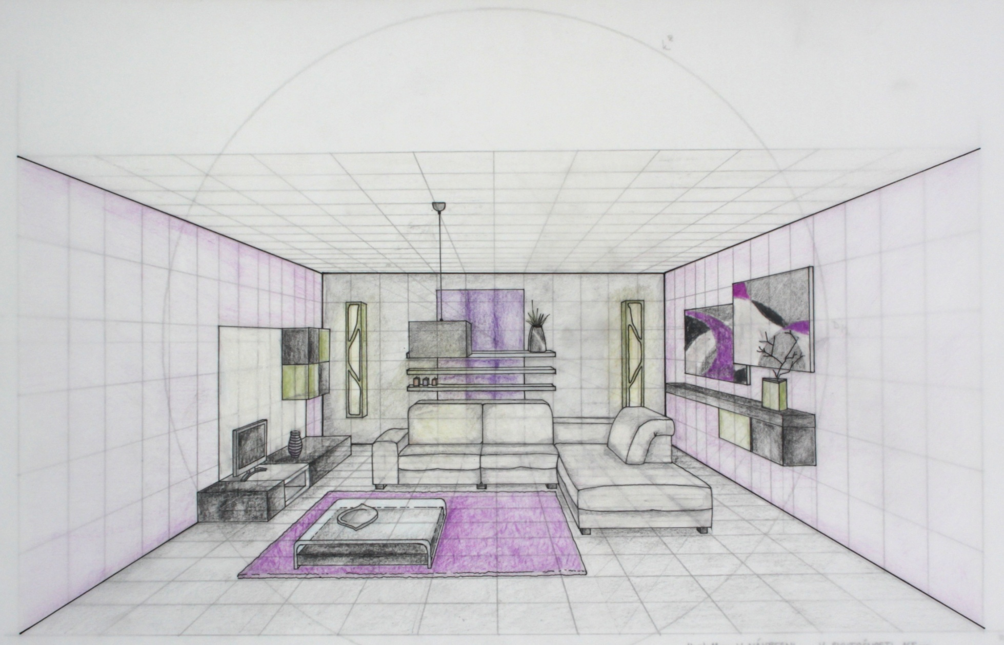
Návrh interiéru – štvorcová sieť v priečelnej polohe
Práca študenta: Monika Šebová, FA STU, školský rok 2010/11

Slide 32
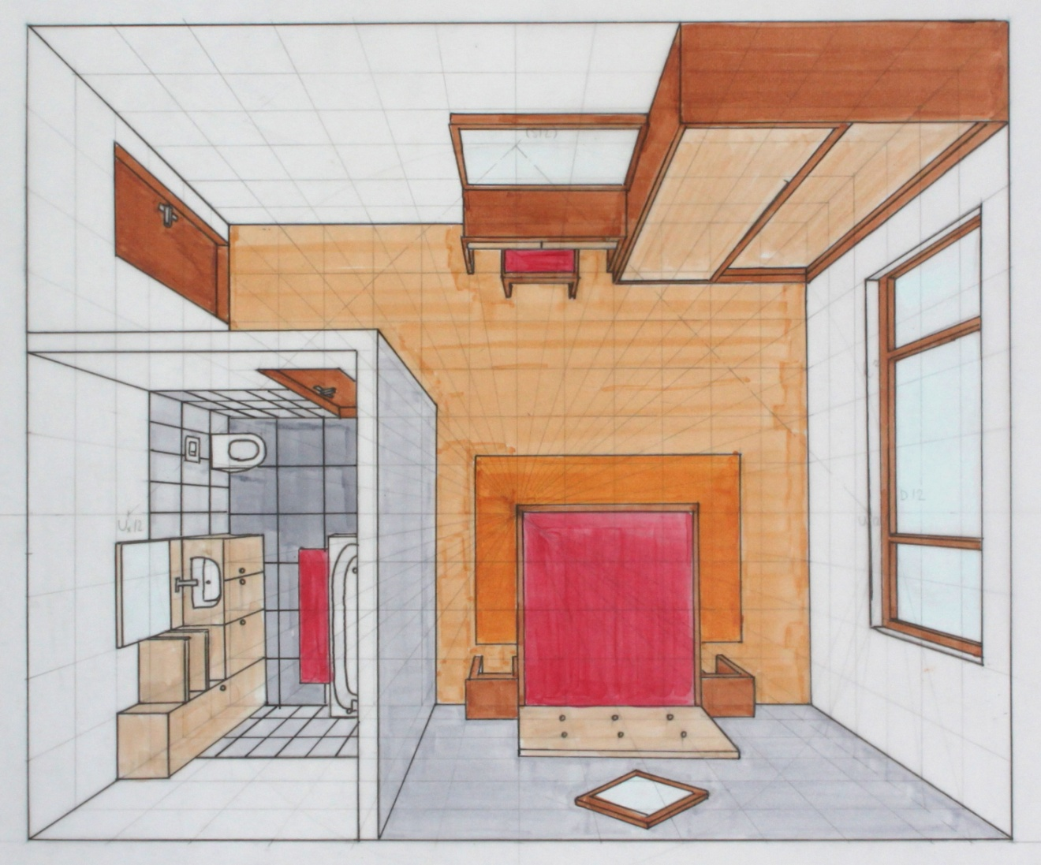
Návrh interiéru – štvorcová sieť v priečelnej polohe
Práca študenta: Simona Farkašová, FA STU, školský rok 2012/13

Slide 33
Štvorcová sieť v priečelnej polohe – objekty v nepriečelnej polohe a nepravidelné objekty
H
U
h
Tereňová
Pôdorys
Obrázok nakreslený podľa: [Fucke, Kirch, Nickel]
Poznámka: Pomocou štvorcovej siete v priečelnej polohe môžeme zobraziť aj objekty v nepriečelnej polohe a aj nepravidelné objekty. Zobrazujeme ich bodovo, pomocou priesečníkov so štvorcovou sieťou.

Slide 34
V lineárnej perspektíve zostrojte obraz šesťuholníkovej siete v priečelnej polohe. Daný je vrchol A šesťuholníka, A ∈ z. Strana šesťuholníka je 45 cm. Výška horizontu je 90 cm. Šesťuholníkovú sieť zobrazte v zmenšení, keď je výška horizontu 8 cm a dištancia 11 cm.
P20
Príklad rysujte na papier A4 na šírku.
Tereňová
Postup rysovania:
1) Vypočítame mierku:
|h, z| = 90 cm – v skutočnosti
|h, z| = 8 cm – zmenšené (v mierke)
–––––––––––––––––––––––––––––
Mierka je 8 : 90
Výpočet zmenšenej dĺžky strany šesťuholníka (v mierke):
8 cm.................90 cm
x cm.................45 cm
–––––––––––––––––––––
x / 8 = 45 / 90
x = 4 cm
∞U¹
E
D
∞U²
F
O
C
z
A
B
Šesťuholníková sieť

Slide 35
V lineárnej perspektíve zostrojte obraz šesťuholníkovej siete v priečelnej polohe. Daný je vrchol A šesťuholníka, A ∈ z. Strana šesťuholníka je 45 cm. Výška horizontu je 90 cm. Šesťuholníkovú sieť zobrazte v zmenšení, keď je výška horizontu 8 cm a dištancia 11 cm.
Tereňová
Postup rysovania:
2) Zobrazíme základnicu, horizont a hlavný bod.
|h, z| = 8 cm
Poznámka: Horizont zvoľte tak, aby nad horizontom bolo v nákresni 11 cm.
11 cm
H
h
8 cm
z

Slide 36
V lineárnej perspektíve zostrojte obraz šesťuholníkovej siete v priečelnej polohe. Daný je vrchol A šesťuholníka, A ∈ z. Strana šesťuholníka je 45 cm. Výška horizontu je 90 cm. Šesťuholníkovú sieť zobrazte v zmenšení, keď je výška horizontu 8 cm a dištancia 11 cm.
(S)
Tereňová
60°
Postup rysovania:
3) Zobrazíme sieť v základnej rovine. Pri konštrukcii perspektívy šesťuholníkov použijeme úbežníky strán a uhlopriečok, ktoré zostrojíme pomocou sklopenia smerovej roviny π' do priemetne.
120°
k^{d}
Poznámka: Šesťuholníková sieť leží v zornom kužeľovom priestore, t. j. obraz siete je v kružnici správneho zobrazenia k^{z}. Pre ϕ = 45° je k^{z} = k^{d}.
U¹
H
U²
h
∞U¹
E
D
∞U²
F
O
C
E
D
A
B
F
O
C
z
A
4 cm
B
4 cm
4 cm
4 cm

Slide 37
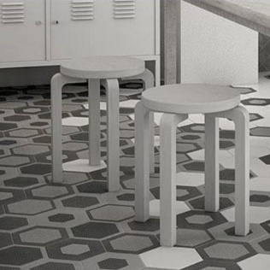
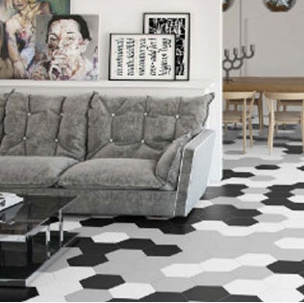
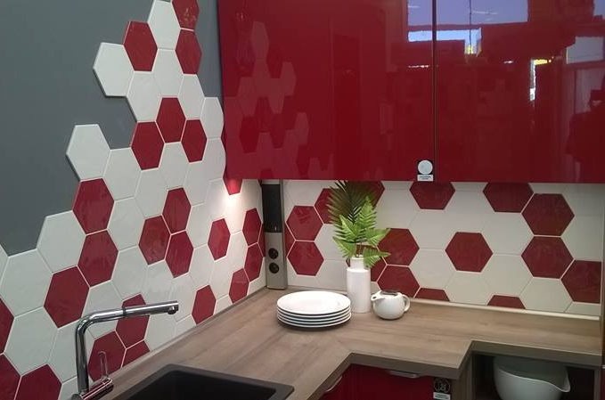
Šesťuholníky v nepriečelnej polohe
Šesťuholníky vo vodorovnej rovine
Šesťuholníky v zvislých rovinách
http://stenyapodlahy.sk/obklady-dlazby-podlahy/keramicke-obklady-dlazby/mnohouholniky/c37002
https://www.siko.sk/exabright/tonalite/serie

Slide 38
Štvorcová sieť v nepriečelnej polohe

Slide 39
Tereňová
Štvorcová sieť v nepriečelnej polohe
Štvorcová sieť obsahuje 3 smery priamok:
vodorovné priamky, ich úbežník je vlastný bod U¹_{s} na horizonte h
vodorovné priamky, ich úbežník je vlastný bod U²_{s} na horizonte h
zvislé priamky, ich úbežník je nevlastný bod ∞U³_{s}
ρ
Štvorec ABCD leží v základnej rovine π.
Úbežníky U^{AB}_{s} a U^{BC}_{s} ležia na horizonte h.
U^{AB}_{s} = U¹_{s}
U^{BC}_{s} = U²_{s}
∞U³_{s}
h
K
U²_{s}
N
π'
H
X
Y
Štvorec KLMN leží v zvislej rovine.
KL || ρ → ∞U^{KL}_{s} je nevlastný bod ∞U³_{s}
KN || AB → U^{KN}_{s} = U^{AB}_{s} = U¹_{s}
S
L
90°
M
U
U¹_{s}
V
π
S₁
D
Štvorec XYUV leží v zvislej rovine.
XV || ρ → ∞U^{XV}_{s} je nevlastný bod ∞U³_{s}
XY || BC → U^{XY}_{s} = U^{BC}_{s} = U²_{s}
H₁
A
B
C
z

Slide 40
Tereňová
Štvorcová sieť v nepriečelnej polohe
Zvyčajne zostrojujeme štvorcovú sieť v základnej rovine a v dvoch zvislých rovinách (za objektom).
Je vhodné zvoliť vrchol jedného štvorca v základnej rovine na základnici z.
Dĺžka úsečiek sa zachováva na zvislej priamke k ⊂ ρ.
Úbežníky U¹_{s} a U²_{s} zostrojíme pomocou sklopenia smerovej roviny π' do priemetne ρ.
∡ (U¹_{s}(S)U²_{s}) = 90°
ρ
(S)
k^{d}
k
90°
h
U²_{s}
π'
S
H
90°
Zmenšenie perspektívy siete:
Objekty a štvorcovú sieť budeme zobrazovať v zmenšení (v mierke) analogicky ako v priečelnej polohe.
U¹_{s}
π
S₁
H₁
z

Slide 41
V lineárnej perspektíve zostrojte obraz štvorcovej siete v nepriečelnej polohe. Strana štvorca je 50 cm. Výška horizontu je 150 cm. Štvorcovú sieť zobrazte v zmenšení, keď je výška horizontu 6 cm a dištancia 14 cm.
P21
Príklad rysujte na papier A4 na šírku.
Postup rysovania:
1) Vypočítame mierku:
|h, z| = 150 cm – v skutočnosti
|h, z| = 6 cm – zmenšené (v mierke)
–––––––––––––––––––––––––––––
Mierka je 6 : 150 = 1 : 25
Výpočet zmenšenej dĺžky strany štvorca (v mierke):
6 cm...............150 cm
x cm.................50 cm
–––––––––––––––––––––
x / 6 = 50 / 150
x = 2 cm
Tereňová

Slide 42
V lineárnej perspektíve zostrojte obraz štvorcovej siete v nepriečelnej polohe. Strana štvorca je 50 cm. Výška horizontu je 150 cm. Štvorcovú sieť zobrazte v zmenšení, keď je výška horizontu 6 cm a dištancia 14 cm.
Postup rysovania:
2) Zobrazíme základnicu, horizont a hlavný bod.
|h, z| = 6 cm
k^{d}
Poznámka: Horizont zvoľte tak, aby nad horizontom bolo v nákresni 14 cm.
3) V základnej rovine zvolíme priamku a v nepriečelnej polohe. Na priamke a leží jedna strana štvorcov. Bod A ∈ z je vrchol jedného štvorca.
14 cm
Poznámka: Štvorcová sieť leží v zornom kužeľovom priestore, t. j. obraz siete je v kružnici správneho zobrazenia k^{z}. Pre ϕ = 45° je k^{z} = k^{d}, pre ϕ = 22,6° je k^{z} = k^{d/2}.
Priamku a zvoľte tak, aby jej úbežník U¹ bol na kraji papiera A4.
k^{d/2}
U¹
H
h
a
6 cm
Tereňová
A
z

Slide 43
V lineárnej perspektíve zostrojte obraz štvorcovej siete v nepriečelnej polohe. Strana štvorca je 50 cm. Výška horizontu je 150 cm. Štvorcovú sieť zobrazte v zmenšení, keď je výška horizontu 6 cm a dištancia 14 cm.
(S)
Postup rysovania:
4) Zobrazíme štvorcovú sieť v základnej rovine.
Na priamku a nanesieme úsečky dĺžky 2 cm. Použijeme merací bod priamky a (pozri príklad P1 v kapitole P2).
90°
k^{d}
(b')
Pomocou sklopenia smerovej roviny π' do priemetne zostrojíme úbežník U² priamok kolmých na priamku a.
∡ (U¹(S)U²) = 90°
(a')
k^{d/2}
Na priamku b nanesieme úsečky dĺžky 2 cm. Použijeme merací bod priamky b.
U¹
Δ^{b}
Δª
U²
H
h
a
b
6 cm
Tereňová
C
B
D
2 cm
2 cm
2 cm
B*
2 cm
A
2 cm
D*
2 cm
2 cm
2 cm
2 cm
2 cm
z

Slide 44
V lineárnej perspektíve zostrojte obraz štvorcovej siete v nepriečelnej polohe. Strana štvorca je 50 cm. Výška horizontu je 150 cm. Štvorcovú sieť zobrazte v zmenšení, keď je výška horizontu 6 cm a dištancia 14 cm.
(S)
Poznámka: Ak potrebujeme zostrojiť viac štvorcov a v nákresni nie je miesto na pomocné body na základnici z, tak použijeme uhlopriečky štvorcov s úbežníkom U^{u}.
∡ (U¹(S)U^{u}) = 45°
90°
k^{d}
45°
(a')
(b')
k^{d/2}
U¹
Δ^{b}
U^{u}
Δª
U²
H
h
a
b
6 cm
Tereňová
C
B
D
2 cm
2 cm
2 cm
B*
2 cm
A
2 cm
D*
2 cm
2 cm
2 cm
2 cm
2 cm
z

Slide 45
V lineárnej perspektíve zostrojte obraz štvorcovej siete v nepriečelnej polohe. Strana štvorca je 50 cm. Výška horizontu je 150 cm. Štvorcovú sieť zobrazte v zmenšení, keď je výška horizontu 6 cm a dištancia 14 cm.
(S)
Postup rysovania:
5) Zobrazíme štvorcovú sieť v zvislých rovinách. Na zvislej priamke k, A ∈ k, sa zachováva dĺžka.
90°
k^{d}
(a')
(b')
k
Poznámka: Táto perspektíva je niekedy nesprávne nazývaná dvojúbežníková perspektíva. Na zobrazenie štvorcovej siete sme použili tri úbežníky, z ktorých len dva sú vlastné body (ležiace na horizonte).
k^{d/2}
2 cm
2 cm
U¹
2 cm
U²
H
h
2 cm
a
2 cm
b
6 cm
Tereňová
2 cm
C
B
D
2 cm
2 cm
2 cm
B*
2 cm
A
2 cm
D*
2 cm
2 cm
2 cm
2 cm
2 cm
z

Slide 46
Poznámka: Ak v nákresni nie je dostupný bod (S), tak pri konštrukcii úbežníka U² a meracích bodov Δª a Δ^{b} môžeme použiť rovnoľahlosť so stredom H a koeficientom ½.
(S)
|HU¹/2| = ½ |HU¹|
|HU²| = 2 |HU²/2|
|HΔª| = 2 |HΔª/2|
|HΔ^{b}| = 2 |HΔ^{b}/2|
k^{d}
(S)/2
k^{d/2}
90°
d/2
U¹
U¹/2
U²/2
U²
Δ^{b}
Δ^{b}/2
H
Δª/2
Δª
h
a
b
Tereňová
A
z

Slide 47
V lineárnej perspektíve zostrojte pomocou štvorcovej siete v nepriečelnej polohe obraz objektu, ktorého podstava leží v základnej rovine. Objekt je daný pôdorysom a nárysom v štvorcovej sieti. Strana štvorca je 50 cm. Výška horizontu je 150 cm. Objekt zobrazte v zmenšení, keď je výška horizontu 6 cm a dištancia 14 cm.
P22
Príklad rysujte na papier A4 na šírku.
Postup rysovania:
1) Vypočítame mierku:
|h, z| = 150 cm – v skutočnosti
|h, z| = 6 cm – zmenšené (v mierke)
–––––––––––––––––––––––––––––
Mierka je 6 : 150 = 1 : 25
h₂
A₂
x_{1,2}
Výpočet zmenšenej dĺžky strany štvorca (v mierke):
6 cm...............150 cm
x cm.................50 cm
–––––––––––––––––––––
x / 6 = 50 / 150
x = 2 cm
A₁
Poznámka: Priemetňu ρ zvolíme tak, aby štvorcová sieť bola v nepriečelnej polohe a aby bod A ležal v priemetni. Podľa zadaných rozmerov je horizont vo výške 3 štvorcov. Na zobrazenie objektu stačí zostrojiť sieť 4x6 štvorcov v základnej rovine a 6 štvorcov do výšky.
Tereňová

Slide 48
V lineárnej perspektíve zostrojte pomocou štvorcovej siete v nepriečelnej polohe obraz objektu, ktorého podstava leží v základnej rovine. Objekt je daný pôdorysom a nárysom v štvorcovej sieti. Strana štvorca je 50 cm. Výška horizontu je 150 cm. Objekt zobrazte v zmenšení, keď je výška horizontu 6 cm a dištancia 14 cm.
Postup rysovania:
2) Zobrazíme základnicu, horizont a hlavný bod.
|h, z| = 6 cm
k^{d}
Poznámka: Horizont zvoľte tak, aby nad horizontom bolo v nákresni 14 cm.
3) V základnej rovine zvolíme priamku a v nepriečelnej polohe. Na priamke a bude ležať jedna strana štvorcov. Bod A ∈ z je vrchol jedného štvorca.
14 cm
Poznámka: Štvorcová sieť leží v zornom kužeľovom priestore, t. j. obraz siete je v kružnici správneho zobrazenia k^{z}. Pre ϕ = 45° je k^{z} = k^{d}.
Priamku a zvoľte tak, aby jej úbežník U¹ bol na kraji papiera A4.
U¹
H
h
a
6 cm
Tereňová
A
z

Slide 49
V lineárnej perspektíve zostrojte pomocou štvorcovej siete v nepriečelnej polohe obraz objektu, ktorého podstava leží v základnej rovine. Objekt je daný pôdorysom a nárysom v štvorcovej sieti. Strana štvorca je 50 cm. Výška horizontu je 150 cm. Objekt zobrazte v zmenšení, keď je výška horizontu 6 cm a dištancia 14 cm.
(S)
Postup rysovania:
4) Zobrazíme štvorcovú sieť 4x6x6 (pozri príklad P21).
90°
k^{d}
(a')
(b')
k
x_{1,2}
U¹
Δ^{b}
Δª
U²
H
h
a
b
6 cm
Tereňová
2 cm
2 cm
2 cm
2 cm
2 cm
A
2 cm
2 cm
2 cm
2 cm
2 cm
2 cm
z

Slide 50
V lineárnej perspektíve zostrojte pomocou štvorcovej siete v nepriečelnej polohe obraz objektu, ktorého podstava leží v základnej rovine. Objekt je daný pôdorysom a nárysom v štvorcovej sieti. Strana štvorca je 50 cm. Výška horizontu je 150 cm. Objekt zobrazte v zmenšení, keď je výška horizontu 6 cm a dištancia 14 cm.
(S)
Postup rysovania:
5) Zobrazíme hranol.
90°
L₂
3₂
K₂
6) Zobrazíme polkružnicu so stredom O. Polelipsu zostrojíme konštrukciou 8 bodov a 8 dotyčníc (pozri príklad P12, kapitola P2.1).
Poznámka: Kvôli prehľadnosti môžeme pri konštrukcii použiť body 1* a L* na zvislej priamke k.
k^{d}
1₂
O₂
2₂
(a')
k
x_{1,2}
L*
L
O₁
45°
3
K
L*_{o}
4
5
U¹
U²
1*
1
H
O
2
h
a
b
6 cm
Tereňová
2 cm
A
2 cm
z

Slide 51
V lineárnej perspektíve zostrojte pomocou štvorcovej siete v nepriečelnej polohe obraz objektu, ktorého podstava leží v základnej rovine. Objekt je daný pôdorysom a nárysom v štvorcovej sieti. Strana štvorca je 50 cm. Výška horizontu je 150 cm. Objekt zobrazte v zmenšení, keď je výška horizontu 6 cm a dištancia 14 cm.
(S)
Postup rysovania:
7) Zobrazíme druhú polkružnicu. Body polelipsy zostrojíme pomocou priamok s úbežníkom U¹.
Poznámka: Zostrojené polelipsy nie sú rovnaké.
8) Doplníme obrys valca.
90°
L₂
3₂
K₂
k^{d}
1₂
O₂
2₂
(a')
(b')
k
x_{1,2}
L
O₁
3
K
3'
4
5
4'
5'
U¹
U²
1'
O'
1
H
2'
O
2
h
a
b
6 cm
Tereňová
2 cm
A
2 cm
z

Slide 52
V lineárnej perspektíve zostrojte pomocou štvorcovej siete v nepriečelnej polohe obraz objektu, ktorého podstava leží v základnej rovine. Objekt je daný pôdorysom a nárysom v štvorcovej sieti. Strana štvorca je 50 cm. Výška horizontu je 150 cm. Objekt zobrazte v zmenšení, keď je výška horizontu 6 cm a dištancia 14 cm.
(S)
Postup rysovania:
9) Zobrazíme iba viditeľné hrany objektu.
90°
k^{d}
(a')
(b')
k
x_{1,2}
U¹
U²
H
h
a
b
6 cm
Tereňová
2 cm
A
2 cm
z

Slide 53
V lineárnej perspektíve zostrojte pomocou štvorcovej siete v nepriečelnej polohe obraz objektu, ktorého podstava leží v základnej rovine. Objekt je daný pôdorysom a nárysom v štvorcovej sieti. Horizont je vo výške 3 štvorcov.
P23
Príklad rysujte na papier A4 na šírku.
h₂
A₂
x_{1,2}
A₁
Poznámka: Priemetňu ρ zvolíme tak, aby štvorcová sieť bola v nepriečelnej polohe a aby bod A ležal v priemetni. Na zobrazenie objektu stačí zostrojiť sieť 6x3 štvorcov v základnej rovine a 6 štvorcov do výšky.
Tereňová

Slide 54
V lineárnej perspektíve zostrojte pomocou štvorcovej siete v nepriečelnej polohe obraz objektu, ktorého podstava leží v základnej rovine. Objekt je daný pôdorysom a nárysom v štvorcovej sieti. Horizont je vo výške 3 štvorcov.
Postup rysovania:
1) Zobrazíme základnicu, horizont a hlavný bod. Výška horizontu je ľubovoľná.
2) Zvolíme dištanciu v nákresni.
3) V základnej rovine zvolíme priamku a v nepriečelnej polohe. Na priamke a bude ležať jedna strana štvorcov. Bod A ∈ z je vrchol jedného štvorca.
Poznámka: Štvorcová sieť leží v zornom kužeľovom priestore, t. j. obraz siete je v kružnici správneho zobrazenia k^{z}. Pre ϕ = 45° je k^{z} = k^{d}.
Priamku a zvoľte tak, aby jej úbežník U¹ bol na kraji papiera A4.
4) Horizont je vo výške 3 štvorcov, t. j. vzdialenosť základnice a horizontu rozdelíme sa 3 zhodné časti. Tým určíme dĺžku x strany štvorca.
U¹
H
h
x
a
k^{d}
x
Tereňová
x
A
z

Slide 55
V lineárnej perspektíve zostrojte pomocou štvorcovej siete v nepriečelnej polohe obraz objektu, ktorého podstava leží v základnej rovine. Objekt je daný pôdorysom a nárysom v štvorcovej sieti. Horizont je vo výške 3 štvorcov.
(S)
k
Postup rysovania:
5) Zobrazíme štvorcovú sieť 6x3x6 (pozri príklad P21).
(b')
90°
(a')
x
h₂
x_{1,2}
x
x
U¹
Δ^{b}
H
Δª
U²
h
x
x
a
b
k^{d}
x
x
Tereňová
x
x
x
x
x
x
x
x
A
x
x
x
z

Slide 56
V lineárnej perspektíve zostrojte pomocou štvorcovej siete v nepriečelnej polohe obraz objektu, ktorého podstava leží v základnej rovine. Objekt je daný pôdorysom a nárysom v štvorcovej sieti. Horizont je vo výške 3 štvorcov.
(S)
k
Postup rysovania:
6) Zobrazíme teleso. Vyznačíme iba viditeľné hrany objektu.
(b')
90°
(a')
h₂
x_{1,2}
U¹
H
U²
h
x
a
b
k^{d}
x
Tereňová
Poznámka: Čím je perspektíva objektu bližšie ku kružnici správneho zobrazenia, tým vzniká väčšie skreslenie priemetu.
x
x
A
x
z

Slide 57
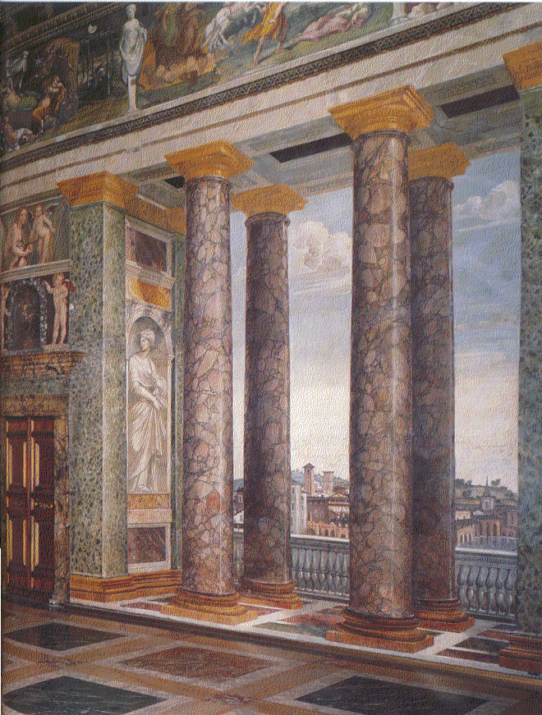
Štvorcová sieť v nepriečelnej polohe
Baldassare Peruzzi
Villa Farnesina, Rím, Taliansko
Poznámka: Výhľad z okna nie je skutočný, je nakreslený na stene. Správnu ilúziu priestoru môže pozorovateľ vnímať len z určitého miesta v miestnosti.
Zdroj obrázkov: [A. Coleová: Perspektíva]

Slide 58
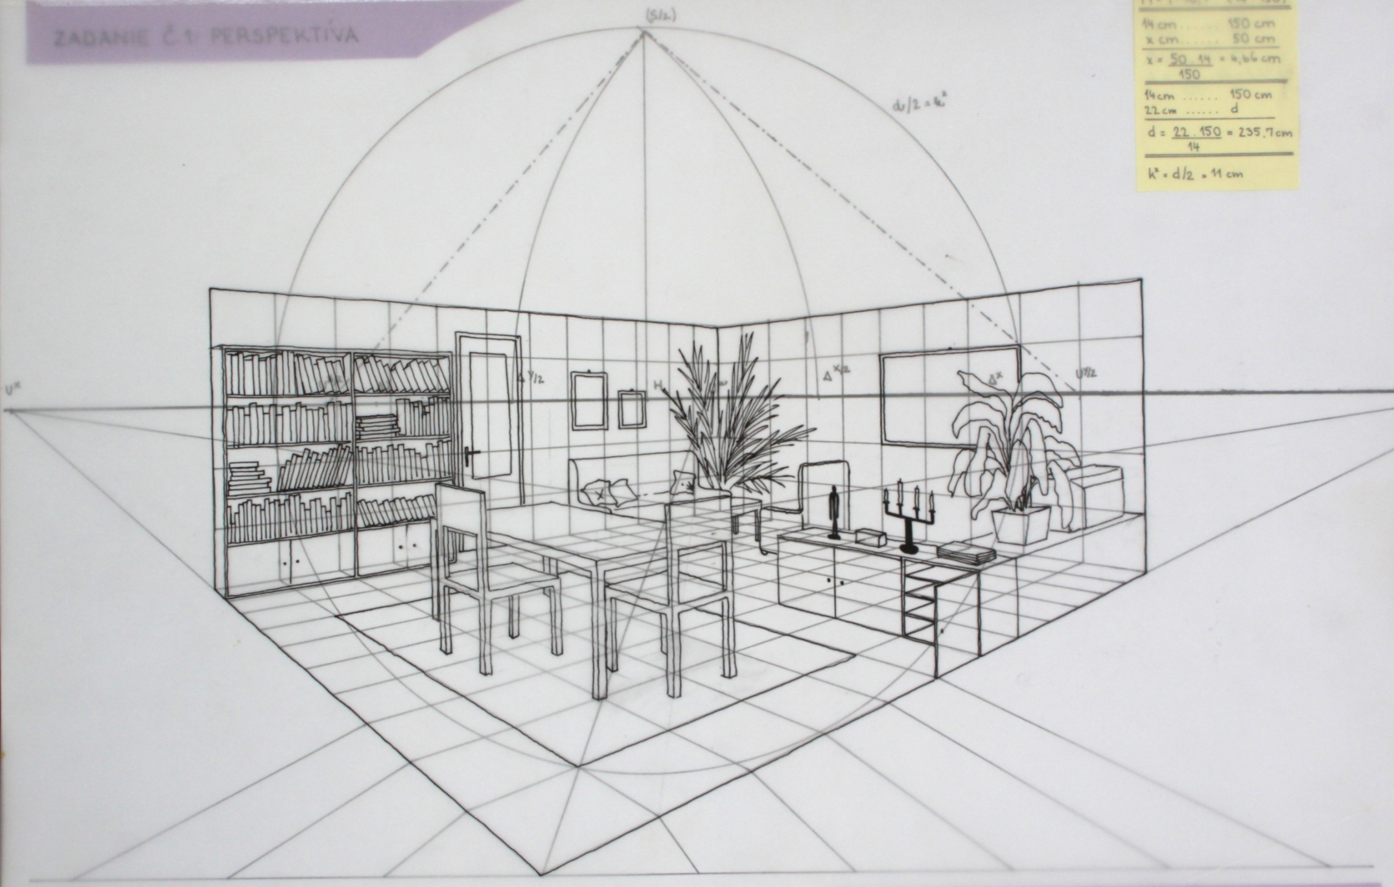
Návrh interiéru – štvorcová sieť v nepriečelnej polohe
Práca študenta: Eva Spáčová, FA STU, školský rok 2003/04

Slide 59
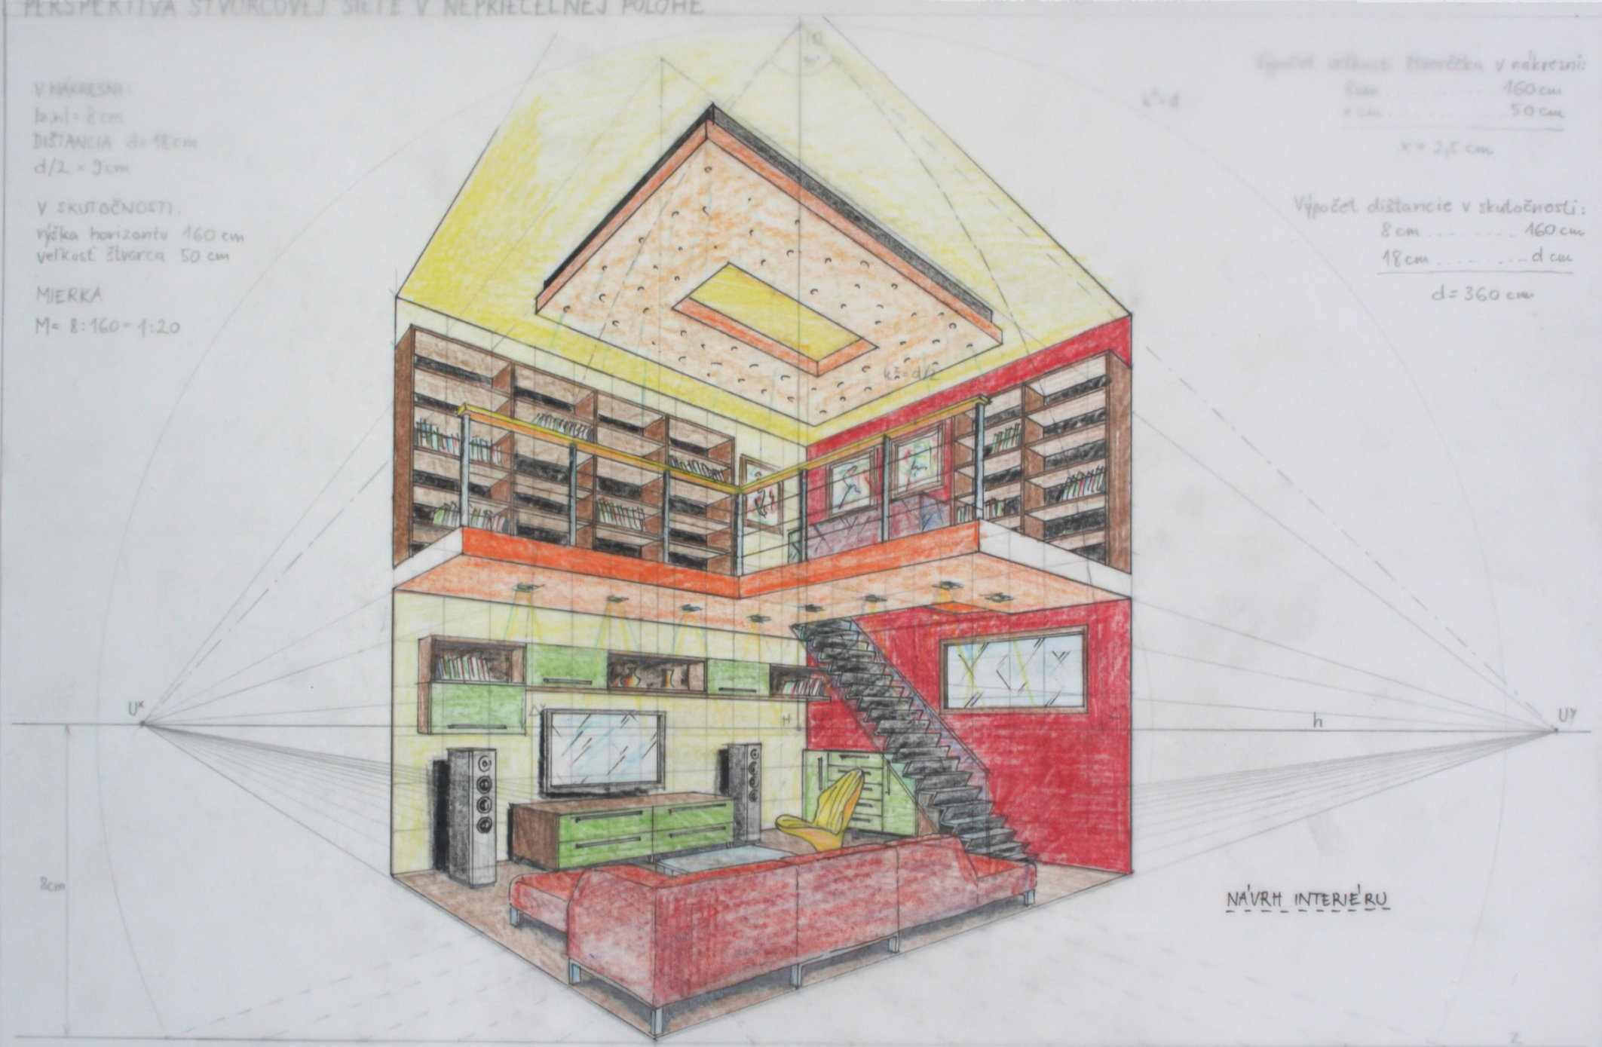
Návrh interiéru – štvorcová sieť v nepriečelnej polohe
Práca študenta: Csaba Szitás, FA STU, školský rok 2012/13

Slide 60
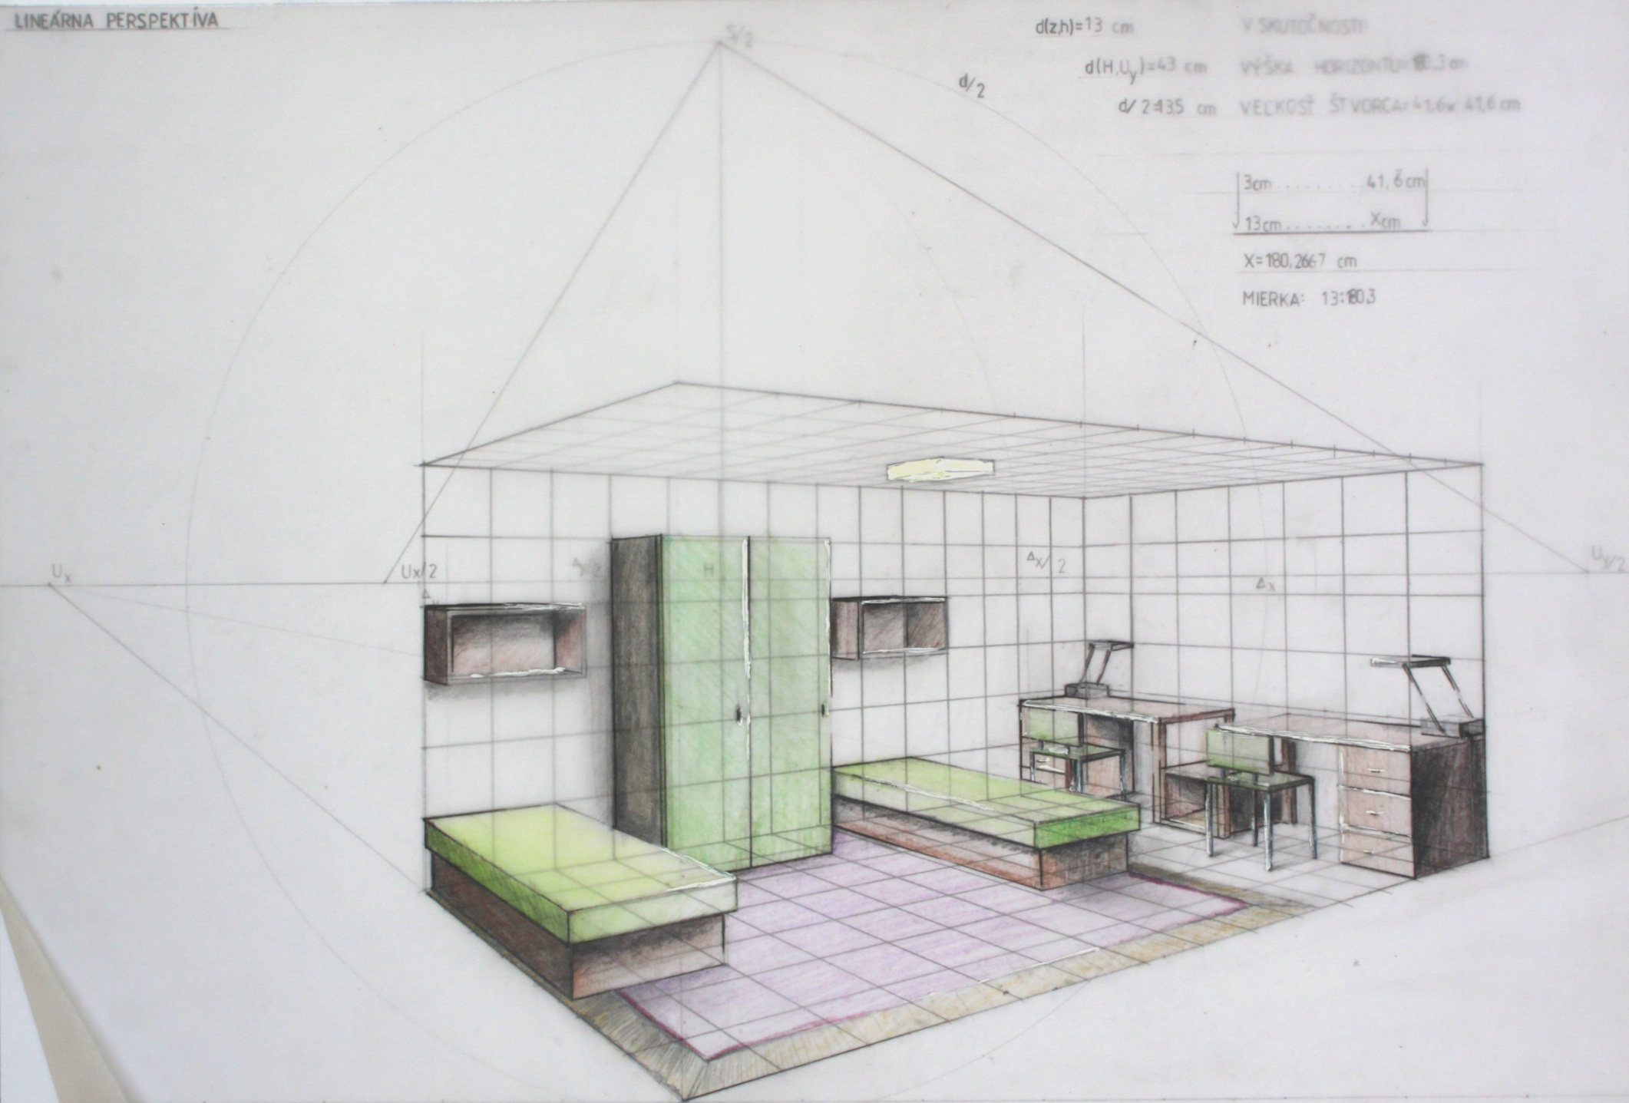
Návrh interiéru – štvorcová sieť v nepriečelnej polohe
Práca študenta: Róbert Hrdlovič, FA STU, školský rok 2006/07

Slide 61
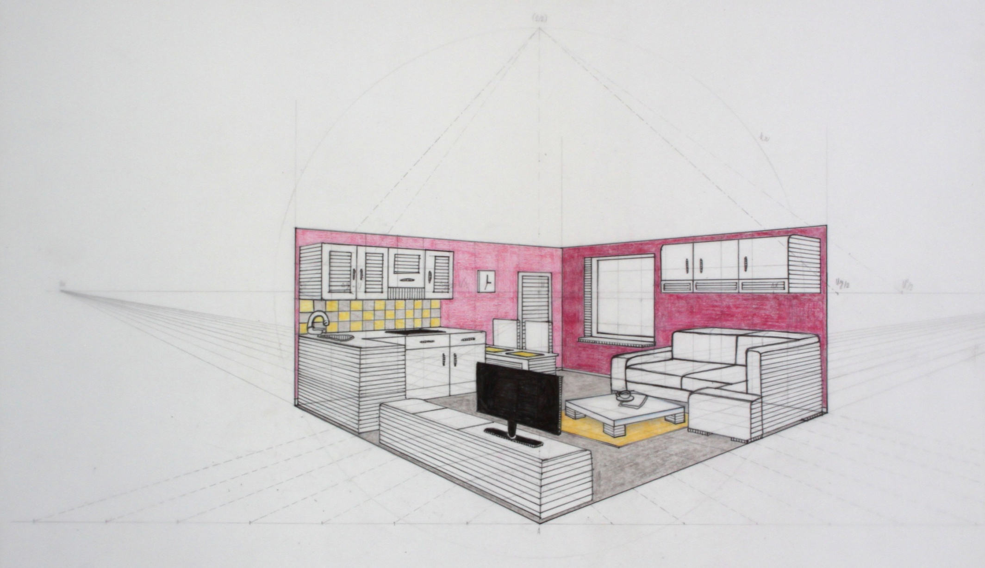
Návrh interiéru – štvorcová sieť v nepriečelnej polohe
Práca študenta: Nikola Červeňanová, FA STU, školský rok 2011/12

Slide 62
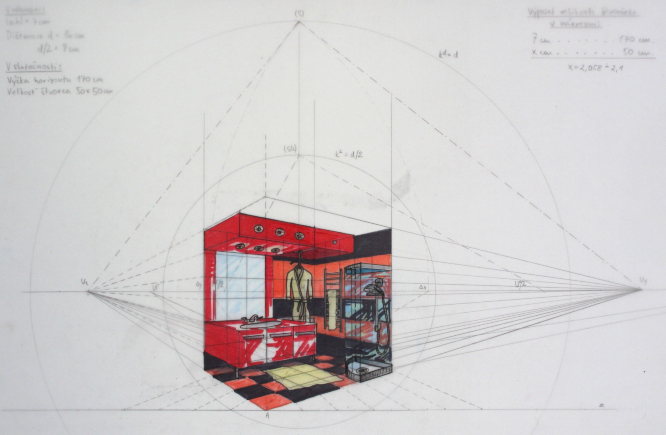
Návrh interiéru – štvorcová sieť v nepriečelnej polohe
Práca študenta: Marián Zubo, FA STU, školský rok 2012/13

Slide 63
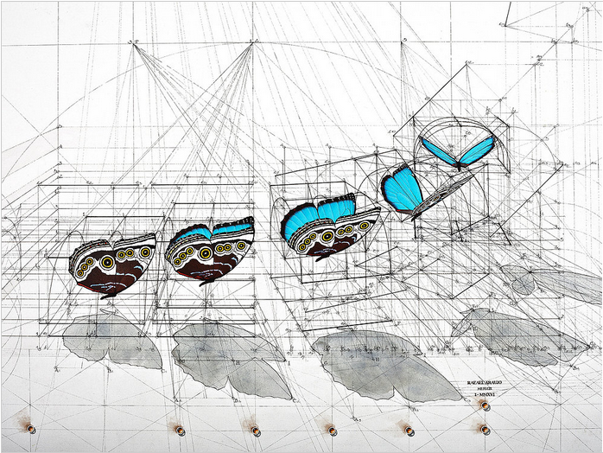
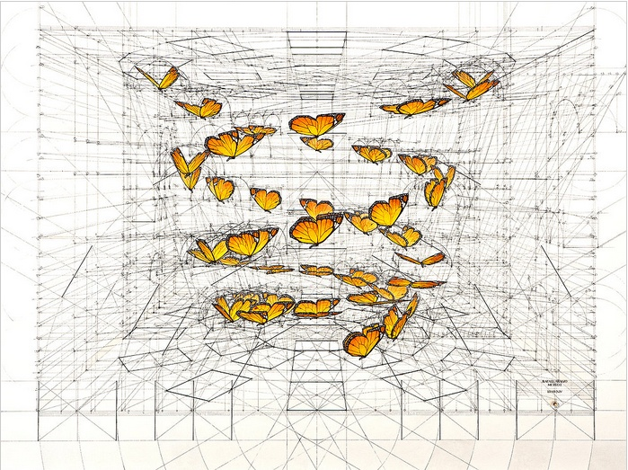
Použitie siete v umení
Rafael Araujo
http://www.rafael-araujo.com/calculation/c9.html

Slide 64
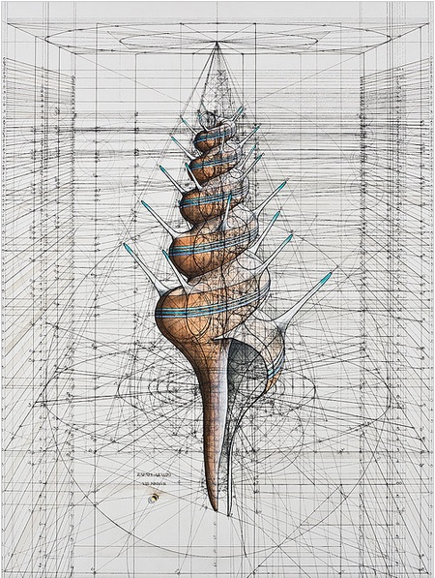
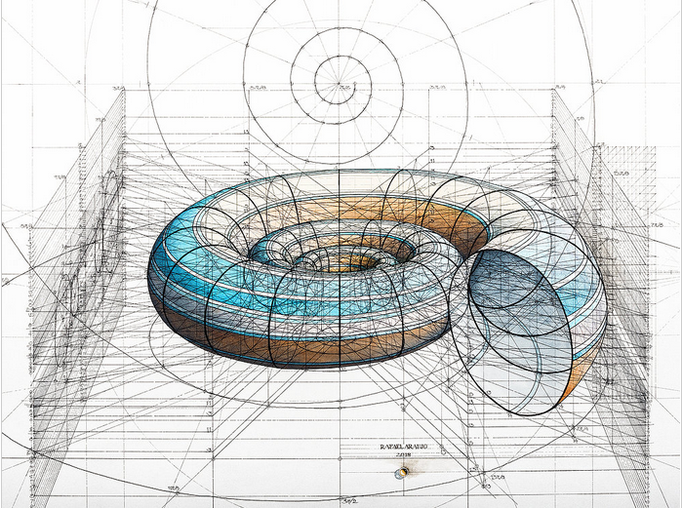
Použitie siete v umení
Rafael Araujo
http://www.rafael-araujo.com/calculation/c9.html

